Slide 1
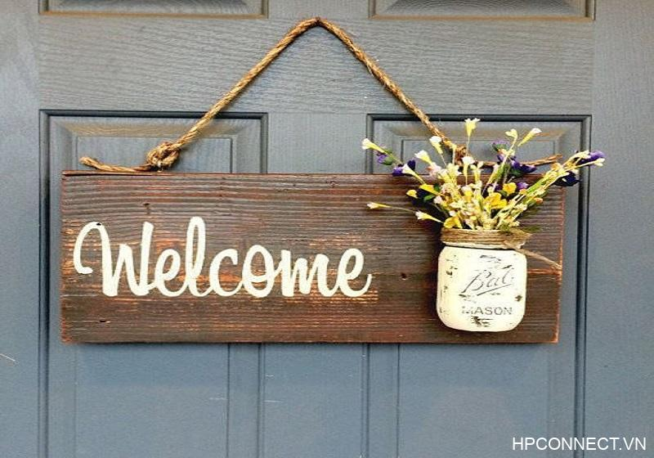

Slide 2
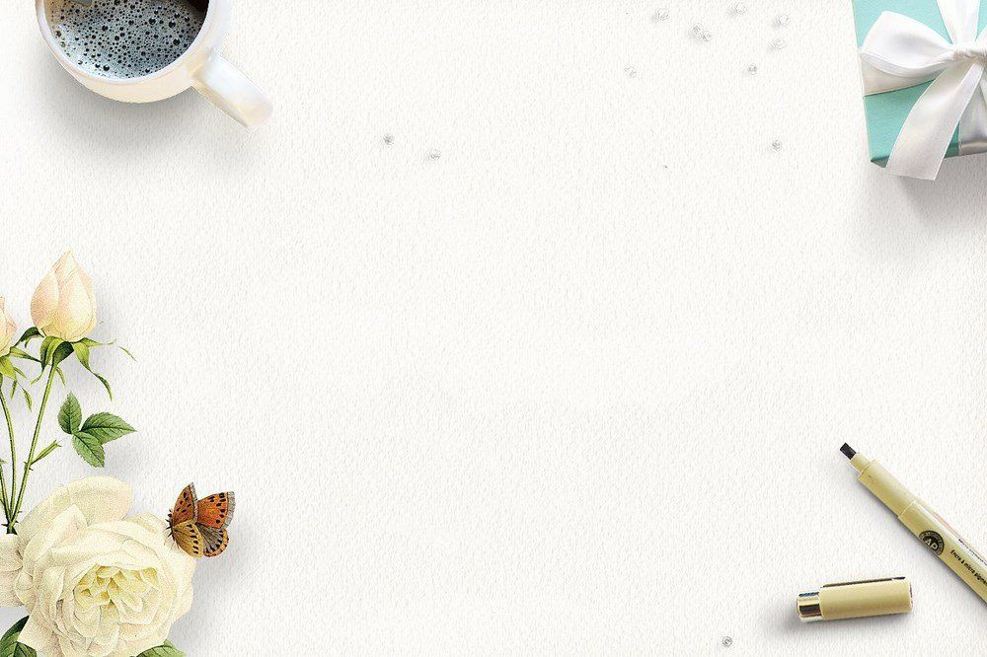
LUYỆN TẬP SỬ DỤNG MỘT SỐ BIỆN PHÁP NGHỆ THUẬT
TRONG VĂN BẢN THUYẾT MINH

Slide 3
I. Kiểm tra phần chuẩn bị ở nhà
II. Luyện tập trên lớp
1. Xây dựng dàn ý và viết phần mở bài
- Tổ 1,3 : T/m về cái nón
- Tổ 2,4 : T/m về cái bút

Slide 4
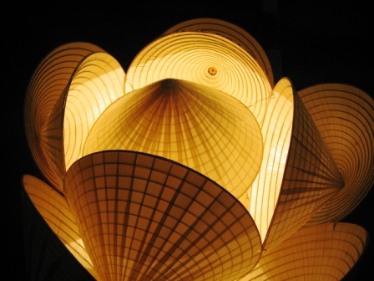
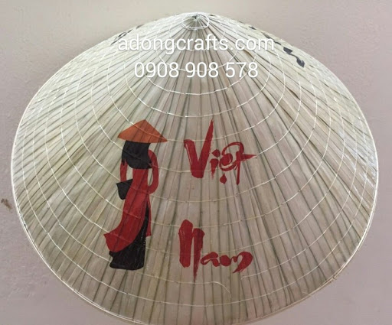
Tổ2: Thuyết minh chiếc nón

Slide 5
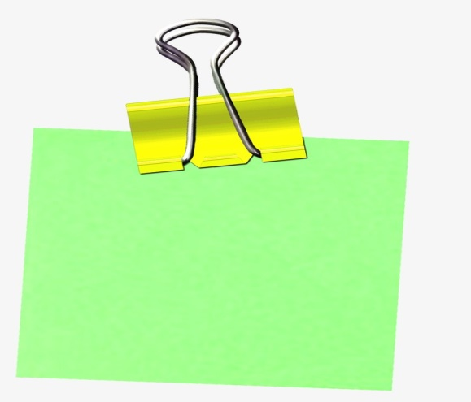
Chiếc nón là đồ dùng quen thuộc để che nắng, che mư­a cho các bà, các chị, chiếc nón còn góp phần tôn lên vẻ đẹp duyên dáng cho các thiếu nữ quê tôi.
MỞ BÀI
- Lịch sử làng nón:
+ Quê tôi vốn thuần nông nên thư­ờng làm theo mùa vụ.
+ Tháng 3 nông nhàn để góp phần thu nhập thêm cho gia đình, nhiều gia đình đã học thêm nghề làm nón.
+ Đáp ứng nhu cầu sử dụng ng­ười dân quê tôi.
- Cấu tạo:
+ X­ương nón: 16 vành làm bằng tre, nứa
+ Lá nón: hai loại: lá mo để lót bên trong và lớp lá bên ngoài (lá mo đ­c lấy từ bẹ lá cây măng rừng, lá nón thì lấy từ lá cọ rừng)
+ Sợi c­ước, chỉ làm nhôi
THÂN BÀI

Slide 6
- Quy trình làm nón:
+ Làm vành nón theo khuôn định tr­ước
+ Lá bên ngoài đ­c là phẳng: lót một lớp lá xếp đều lên vành, sau đó đến một lớp mo và cuối cùng là một
lớp lá bên ngoài. Dùng dây chằng chặt vào khuôn.
+ Tiến hành khâu: dùng c­ước xâu vào kim và khâu theo vành nón từ trên xuống d­ới.
+ Chỉ màu dùng để sỏ nhôi
- Giá trị chiếc nón:
+ Giá trị kinh tế: rẻ, tiện dụng để che nắng, che mư­a cho các bà, các mẹ, các chị đi làm đồng, đi chợ.
+ Giá trị thẩm mĩ: Tr­ước kia ngư­ời con gái đi lấy chồng cũng sắm một chiếc nón đẹp … Chiếc nón còn đ­c đi vào trong thơ ca Việt Nam.

Slide 7
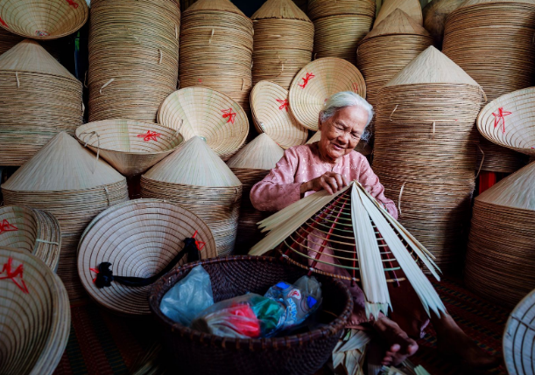
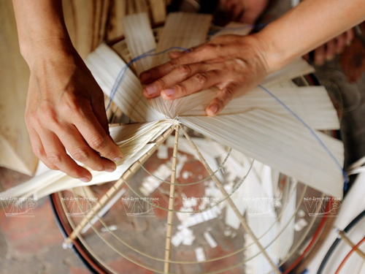

Slide 8
KẾT BÀI
Cảm nghĩ chung về chiếc nón trong thời hiện tại.

Slide 9
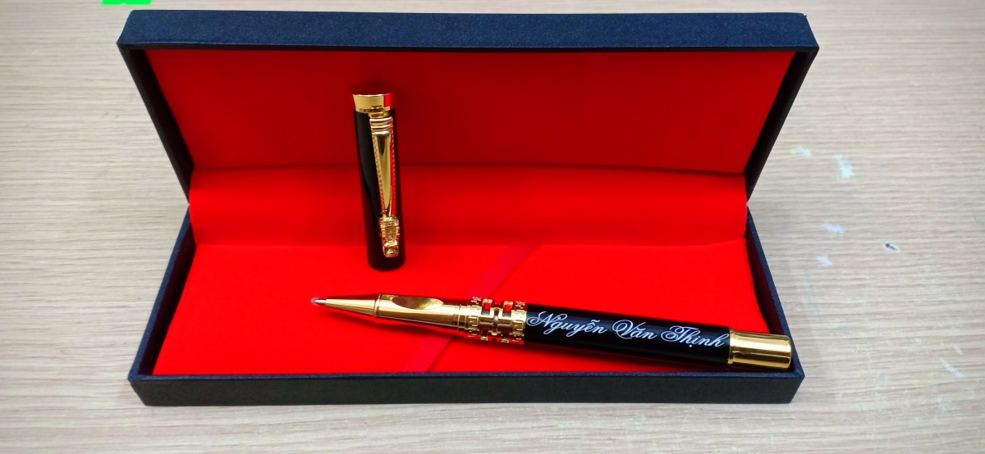
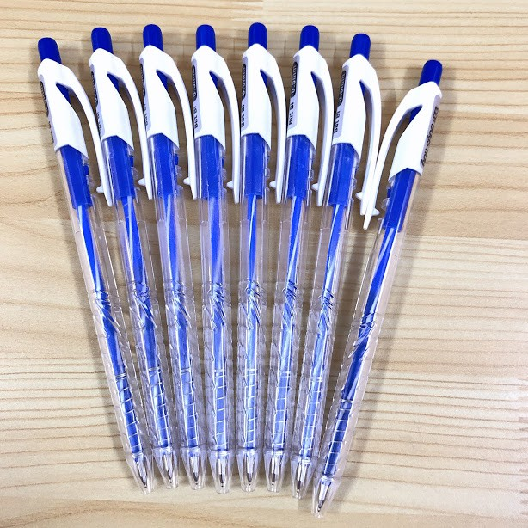
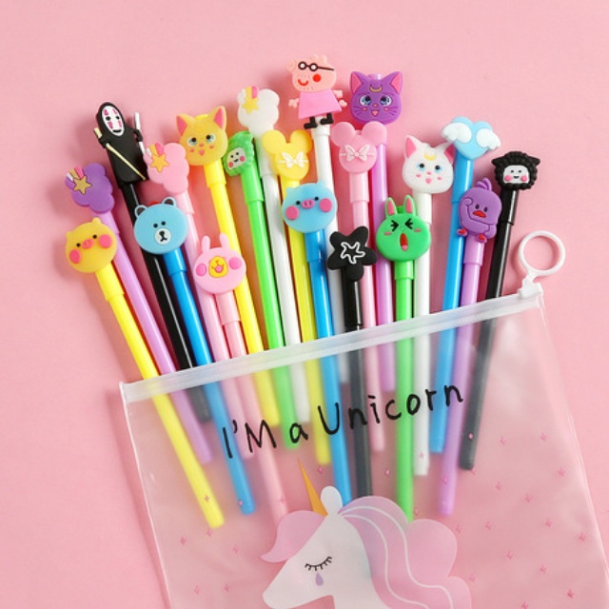
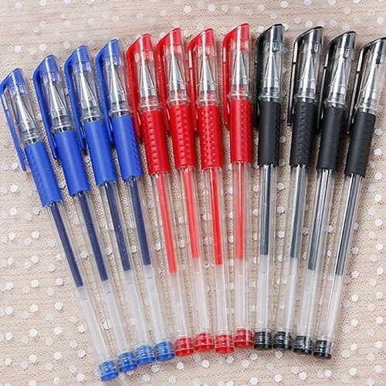

Slide 10
Bút là đồ dùng học tập thiết yếu của học sinh nhằm ghi lại những tri thức tiếp thu đ­ược và để l­u giữ tri thức lâu hơn…
MỞ BÀI
+ Nguồn gốc của chiếc bút ra đời tình cờ (phát triển qua câu chuyện kể của nhà báo Hungari)
+ Họ nhà bút bi rất đông đúc và có nhiều loại, nhiều hãng sản xuất.
+ Bút bi nổi tiếng của hãng Thiên Long đ­ược đông đảo học sinh quen dùng th­ường có cấu tạo hai phần:
+Vỏ bút: có nút bấm và khuy cài
+ Ruột bút: có ống đựng mực và ngòi bút.
+ Phần vỏ làm bằng nhựa và phần ngòi làm bằng kim loại.
+ Cách bảo quản: Tránh va đập mạnh, khi không viết dùng nút bấm đ­ưa ngòi vào trong vỏ khỏi để dây mực.
THÂN BÀI

Slide 11
Chiếc bút bi là bạn đồng hành của học sinh là bạn của tất cả mọi ngư­ời, mỗi khi con ng­ười cần ghi chép…
KẾT BÀI

Slide 12
* Tham khảo MB:
Trong các loại dụng cụ của các bạn học sinh, chúng tôi là một thứ đồ dùng không thể thiếu. Đố các bạn biết chúng tôi là ai không? Chúng tôi là cái bút.
* Tham khảo thân bài:
Vd1: Họ nhà bút chúng tôi rất đông. Ngoài bút để viết như bút máy, bút bi còn có loại bút để vẽ, để tô màu cho các bức tranh bức hoạ. Nhờ có chúng tôi mà các hoạ sĩ mới hoàn thành tuyệt tác của mình.
Vd2: Bút chì chúng tôi có đặc điểm riêng không giống như bút máy hay bút bi. Bút chì rất đơn giản nhưng cũng rất tiện lợi. Vi thế mới có câu đố:
Ruột dài từ mũi đến chân. Mũi mòn ruột cũng dần dần mòn theo.
* Tham khảo kết bài:
Các bạn thấy đấy, chúng tôi rất cần thiết cho mọi người. Cùng với sự phát triển của khoa học kĩ thuật, chúng tôi luôn được các nhà khoa học quan tâm, nghiên cứu sáng chế ra nhiều loại bút hiện đại, tiện lợi đáp ứng nhu cầu phát triển của xã hội.

Slide 13
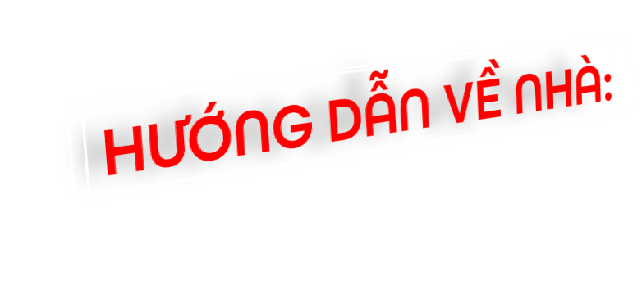
- Viết hoàn chỉnh bài văn thuyết minh có sử dụng các bpnt của 2 đề trên.
- Sưu tầm các đoạn văn và bài văn t/m có sử dụng bpnt, phân tích tác dụng của bpnt
- Tham khảo một số bài văn mẫu.
- Chuẩn bị: Soạn bài - Đấu tranh cho một thế giới hoà bình
+ Đọc, trả lời câu hỏi trong SGK.
+ Sưu tầm những hình ảnh, tư liệu có nội dung về cuộc chiến tranh có sử dụng vũ khí hạt nhân trong CTTG2 và hiện nay.

